Slide 1

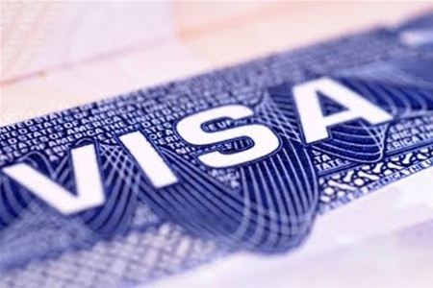


Основы туризма и гостеприимства
Лекция 3. Туристские формальности

Slide 2
Учебные вопросы
Сущность туристских формальностей
Паспортно – визовые туристические формальности
Таможенные туристические формальности
Санитарные (медицинские) туристические формальности

Slide 3
1. Сущность туристских формальностей
Туристские формальности- процедуры, связанные с соблюдением туристами, пересекающими государственную границу, определенных условий, правил и требований, установленных государственными органами страны въезда и выезда

Slide 4
Направления деятельности юнвто
упрощение порядка туристического обмена и формальностей (не путаем с понятием формализм);
определение и согласование законодательного порядка регулирования туризма, в том числе при возникновении чрезвычайных обстоятельств (эпидемия, стихийное бедствие и прочее)
помощь в разработке государственной политики в области установления рационального взаимодействия между всеми сторонами, участвующими в туризме

Slide 5
Основные моменты:
ЮНВТО разработала и приняла соответствующий пакет рекомендаций в части паспортных, визовых, валютных, таможенных, медико-санитарных формальностей
Туристическое предприятие обязано информировать участников путешествий и потенциальных покупателей о формальностях, связанных с въездом, выездом и пребыванием в стране назначения.
К туристическим формальностям относят паспортно-визовые, таможенные (таможенный контроль и валютный контроль), медицинские (санитарные) формальности

Slide 6
2. паспортно-визовые туристические формальности
Паспортно-визовые туристические формальности - процедуры, связанные с необходимостью соблюдения лицами, пересекающими государственную границу, установленного паспортно-визового режима
Паспорт является официальным документом, удостоверяющим личность гражданина

Slide 7
Виды паспортов:
Дипломатический
Служебный
Общегражданский

Slide 8
Визы и визовые формальности
Виза – соответствующая отметка (штамп, марка, вклейка и т.д.) в паспорте или ином документе иностранного гражданина, произведенная официальными (консульскими) властями государства, в которое он следует, дающая право его владельцу на временный въезд на территорию данной страны
Визы бывают: одноразовые и многоразовые; индивидуальные и групповые;
студенческие;
въездные;
транзитные;
выездные,
шенгенские и др.

Slide 9
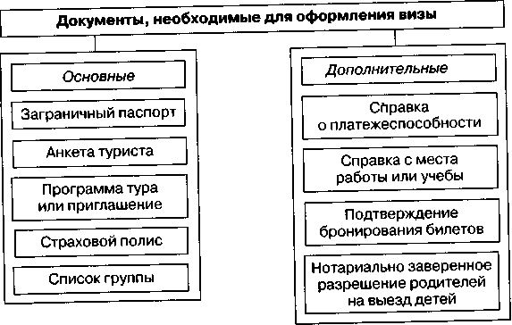

Slide 10
Виза на посещение страны выдается на основании приглашения, которые бывают:
Служебные или деловые(от иностранной организации–отечественной организации);
частные (от иностранного гражданина);
гостевые (от командированного на длительный срок за рубеж гражданина – своему соотечественнику);
туристические (на поездки в целях отдыха, лечения, краткосрочного обучения, участия в спортивных соревнованиях, бизнес-семинарах)

Slide 11
Шенгенское соглашение
В период с 1995 по 1999 г. был осуществлен переход к единой визовой политике и практике государств – участников Шенгенских договоренностей, которые были введены в действие с 26 марта 1995 г
Шенгенская виза дает возможность ее обладателю посещать все страны, входящие в Шенгенское соглашение, независимо от того, в кон- сульстве какой страны она получена.
Шенгенская виза выдается консульским учреждением страны, представляющей основную цель поездки.
Шенгенскими нормами не предусмотрены конкретные сроки рассмотрения визовых обращений

Slide 12
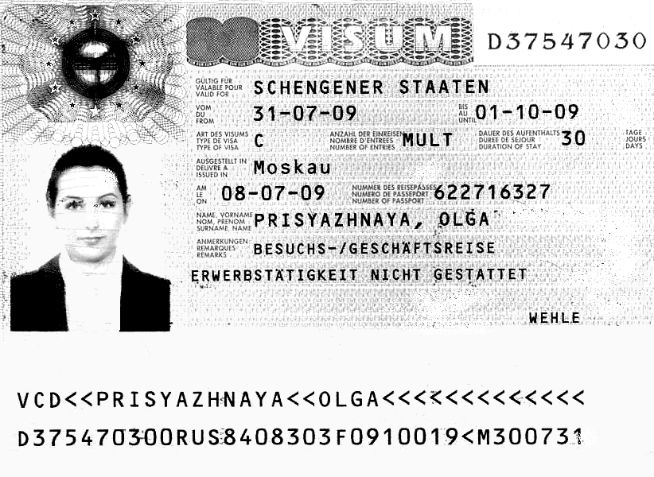

Шенгенская виза

Slide 13
3. Таможенные туристические формальности
Таможенные туристические формальности представляют собой процедуру, связанную с проверкой соблюдения лицами, пересекающими государственную границу, правил и условий ввоза и вывоза вещей, товаров, валютных средств
Осуществляются они таможенной службой в пограничных пунктах для въезда и выезда из страны (аэропорты, железнодорожные, морские и речные вокзалы, пункты пересечения границ на автодорогах)
Таможенные формальности для туристов обычно состоят из письменного или устного декларирования перечня и количества перевозимых вещей, товаров, денег (валюты), разрешенных к перевозке

Slide 14
Таможенный контроль
Таможенный контроль для туристов обычно состоит из заполнения таможенной декларации и при необходимости – досмотра багажа, личного досмотра, уплаты пошлин.
При заявлении товаров для таможенного оформления и контроля для туристов применяются упрощенные формы декларирования: специальный бланк для декларирования в письменной форме, устная форма, иные виды, например, проход пассажиров через «красный» и «зеленый» коридоры

Slide 15
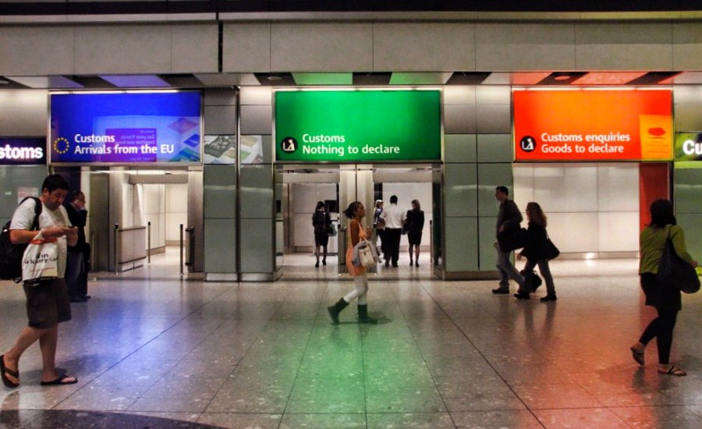

Slide 16
Коридоры в аэропорту
Через «зеленый» коридор следуют лица, не имеющие при себе, в ручной клади и сопровождаемом багаже вещей, подлежащих обязательному декларированию в письменной форме.
Через «красный» коридор следуют лица, имеющие при себе, в ручной клади и сопровождаемом багаже вещи, подлежащие обязательному декларированию в письменной форме

Slide 17
Обязательное декларирование:
В письменной форме:
вещи, запрещенные или ограниченные к перемещению через таможенную границу
вещи, подлежащие обложению таможенной пошлиной, акцизами, налогом на добавленную стоимость
Для физических лиц:
предметы, принадлежащие им, для которых предусмотрено обязательное письменное декларирование;
товары, облагаемые таможенными платежами или ввоз либо вывоз которых регулируется специальными правилами;
товары, перемещаемые в отдельно следуемом багаже

Slide 18

Личный досмотр
Досмотр одежды и тела человека называется личным досмотром и является исключительной формой таможенного контроля
Личный досмотр производится только в особо обоснованных случаях на основании постановления начальника таможенного органа.
При организации и проведении досмотра должностные лица таможенных органов должны строго следить за соблюдением конституционных прав личности.

Slide 19
Валютный контроль
Валютный контроль– это контроль таможенной службой в пунктах пересечения государственной границы в соответствии с национальным валютным законодательством за провозом через границу иностранной и национальной валюты лицами, пересекающими данный пограничный пункт.
Дорожные чеки и кредитные карточки декларируются.
Поскольку валютные формальности меняются достаточно часто, туристические предприятия обязаны информировать об этом туристов, отправляющихся в зарубежную поездку

Slide 20
Система валютного контроля РФ
Органы
валютного контроля
Агенты
валютного контроля
Банк России
Госкорпорация
"Банк развития и
внешнеэкономической
деятельности
(Внешэкономбанк)"
Федеральная служба
по финансово-бюджетному
надзору
Налоговые и
таможенные
органы
Уполномоченные
банки,
подотчетные
ЦБ РФ
Федеральный орган
исполнительной власти,
уполномоченный Правительством РФ
Профессиональные
участники рынка
ценных бумаг

Slide 21
Перемещение денежных средств физическими лицами
Ввоз физическим лицом наличных денежных средств и (или) дорожных чеков на таможенную территорию Таможенного союза осуществляется без ограничений в следующем порядке:
- при единовременном ввозе наличных денежных средств и (или) дорожных чеков на общую сумму, равную либо не превышающую в эквиваленте 10 тыс. долл. США, указанные денежные средства и (или) дорожные чеки не подлежат таможенному декларированию в письменной форме;
- при единовременном ввозе наличных денежных средств и (или) дорожных чеков на общую сумму, превышающую в эквиваленте 10 тыс. долл. США, указанные денежные средства и (или) дорожные чеки подлежат таможенному декларированию в письменной форме путем подачи пассажирской таможенной декларации на всю сумму ввозимых наличных денежных средств и (или) дорожных чеков.

Slide 22


4. Санитарные (медицинские) туристические формальности
Санитарные формальности – процедуры, связанные с проверкой соблюдения лицами, пересекающими государственную границу, и их животными (если таковые имеются) установленных требований о вакцинации (прививках)
Профилактика заразных болезней должна включать консультирование туристов (например, в случаях со СПИДом), вакцинацию (например, против желтой лихорадки) и профилактическое лечение (например, в случае с малярией).
Контроль соблюдения формальностей осуществляется санитарными службами в пограничных пунктах,

